Slide 1

U
Someone like
사용자 위치기반의 관계형 서비스

Slide 2
1. 기획 의도
2. 서비스 모델
3. 앱 소개
4. 도입 기술
5. 향후 발전 방향
6. Q & A
C
ontent
Ⅰ

Slide 3



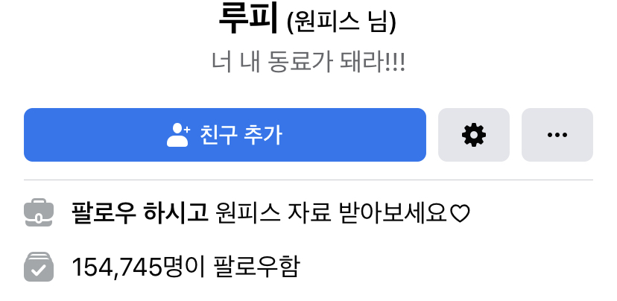
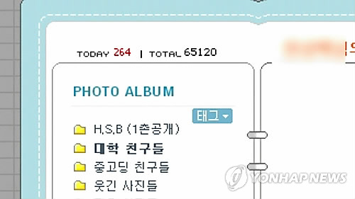
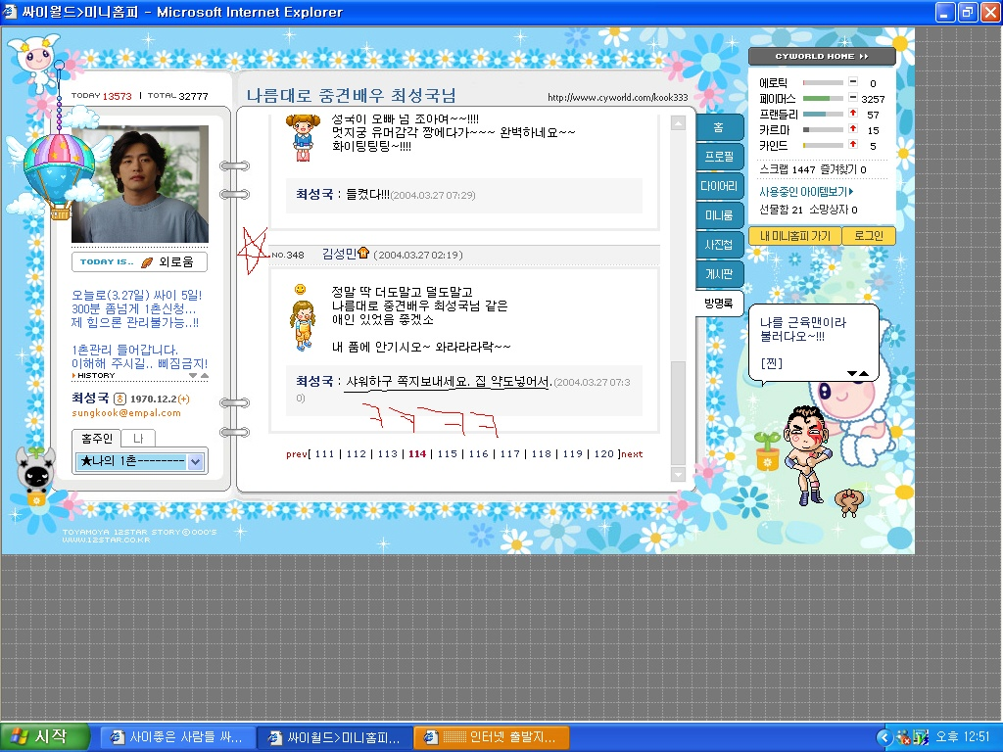
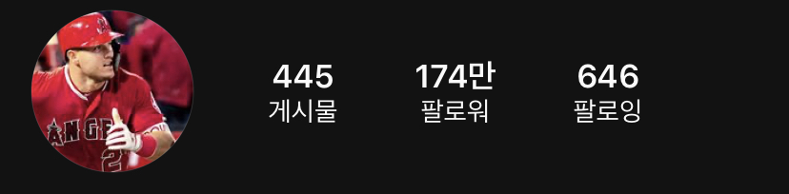
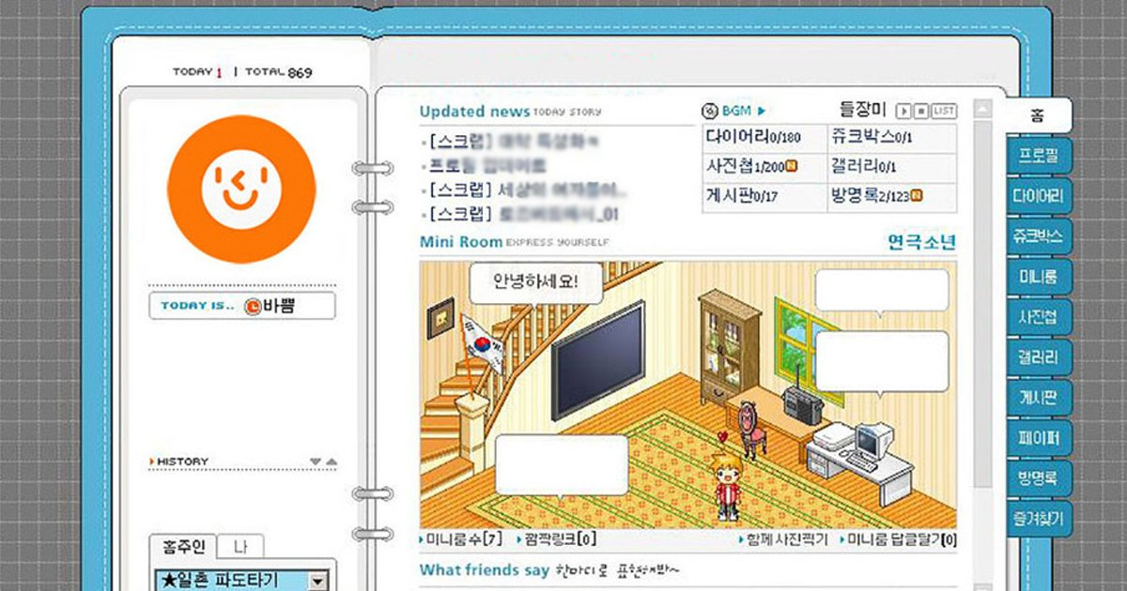
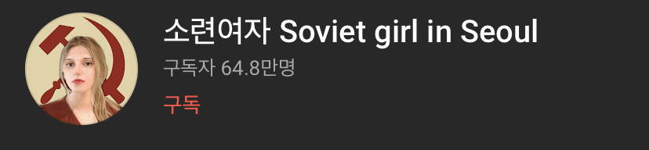
1. 기획 의도
소셜 커뮤니티 유행
소셜 커뮤니티 유행
3
Notes:
과거 싸이월드라는 소셜커뮤니티 유행 -> 토탈 or 투데이 수가 많으면 친구가 많고 인기가 많다고 인식
현제 페북, 인스타 좋아요 or 팔로워 수에 따라 인기가 있고 없고의 인식이 현대인들에게 자리 잡힘
신세대 사이에 인싸(insider)라는 신조어 출현 – 각종 모임에 적극적으로 참여하며 사람들과 잘 어울려 지내는 사람을 이르는 말
주로 좋아요, 팔로워 수로 판단하기때문에 이 수치에 민감한 사람들이 많음.
요즈음은 스마트폰을 항상 몸에 지니고 SNS를 자주 사용하는 추세라 다양한 앱들이 많이 출시되고 있음
이에 `좋아하면 울리는`이라는 웹툰/드라마에 나온 어플리케이션을 통해 좋아하는 사람이 일정 범위 안에 들어오면 알람이 울린다는 부분을 모티브로
자신을 좋아하는 사람(팔로워를)을 실시간 위치 기반으로 표현 가능하게 하면 재미있지 않겠냐는 의견을 수용
-> 친구들과 있을 때 나를 좋아하는 사람이 많다고 자랑하기 `내가 핵 인싸다` ( 몇 킬로 안에 나를 좋아하고 알아보는 사람이 많이 있다 `내가 이구역의 인싸다`)
이에 이번 프로젝트로 SomeoneLikeU라는 앱 개발을 목표로 하여, 위에서 말한 의견을 실현가능하게 개발하였음 - 간단하게 사용 가능

Slide 4
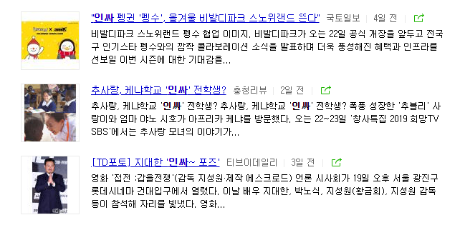
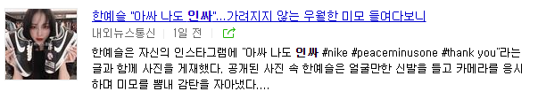
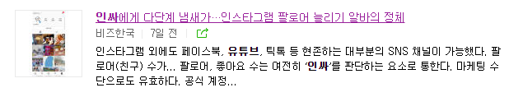
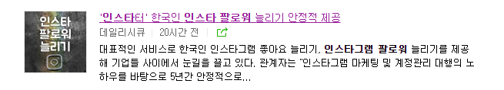
1. 기획 의도
4

Slide 5

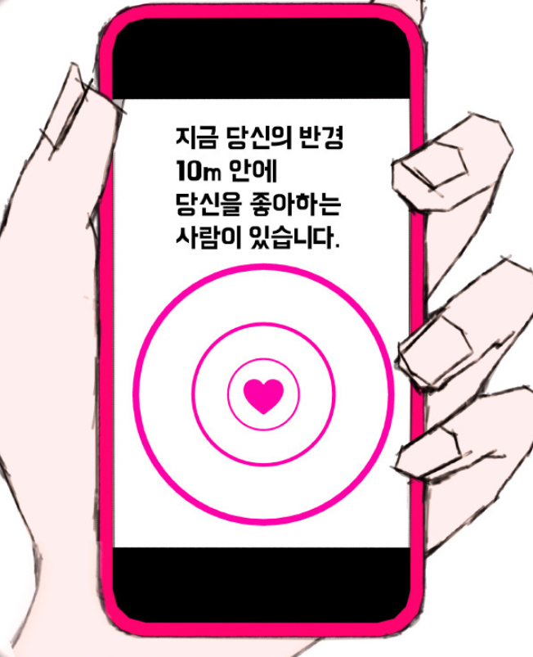
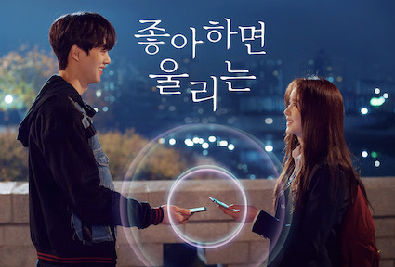
1. 기획 의도
드라마/웹툰 모티브
드라마 / 웹툰 모티브
5

Slide 6

Someone
Like U
Notes:
과거 싸이월드라는 소셜커뮤니티 유행 -> 토탈 or 투데이 수가 많으면 친구가 많고 인기가 많다고 인식
현제 페북, 인스타 좋아요 or 팔로워 수에 따라 인기가 있고 없고의 인식이 현대인들에게 자리 잡힘
신세대 사이에 인싸(insider)라는 신조어 출현 – 각종 모임에 적극적으로 참여하며 사람들과 잘 어울려 지내는 사람을 이르는 말
주로 좋아요, 팔로워 수로 판단하기때문에 이 수치에 민감한 사람들이 많음.
요즈음은 스마트폰을 항상 몸에 지니고 SNS를 자주 사용하는 추세라 다양한 앱들이 많이 출시되고 있음
이에 `좋아하면 울리는`이라는 웹툰/드라마에 나온 어플리케이션을 통해 좋아하는 사람이 일정 범위 안에 들어오면 알람이 울린다는 부분을 모티브로
자신을 좋아하는 사람(팔로워를)을 실시간 위치 기반으로 표현 가능하게 하면 재미있지 않겠냐는 의견을 수용
-> 친구들과 있을 때 나를 좋아하는 사람이 많다고 자랑하기 `내가 핵 인싸다` ( 몇 킬로 안에 나를 좋아하고 알아보는 사람이 많이 있다 `내가 이구역의 인싸다`)
이에 이번 프로젝트로 SomeoneLikeU라는 앱 개발을 목표로 하여, 위에서 말한 의견을 실현가능하게 개발하였음 - 간단하게 사용 가능

Slide 7
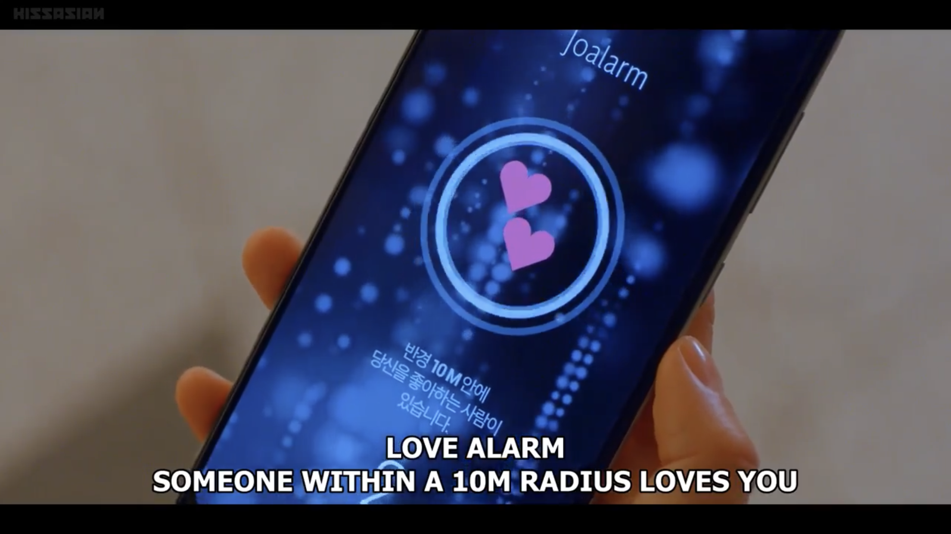
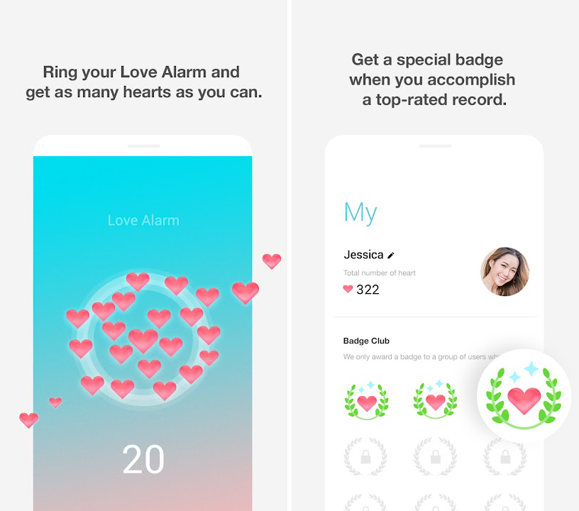
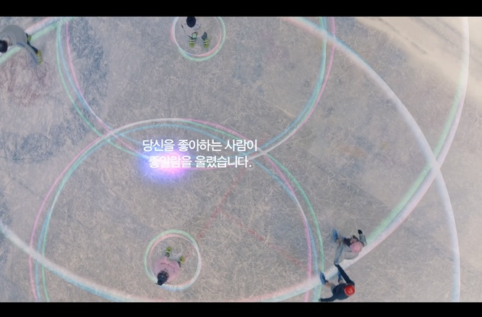
2. 서비스 모델
7

Slide 8




3. 앱 소개
주요 기능
카카오 연동 로그인
특정 거리 측정
하트 수 확인
메시지 발신/푸시
8

Slide 9
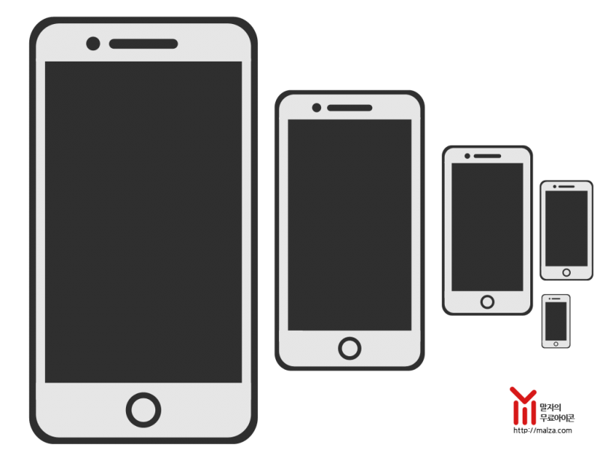
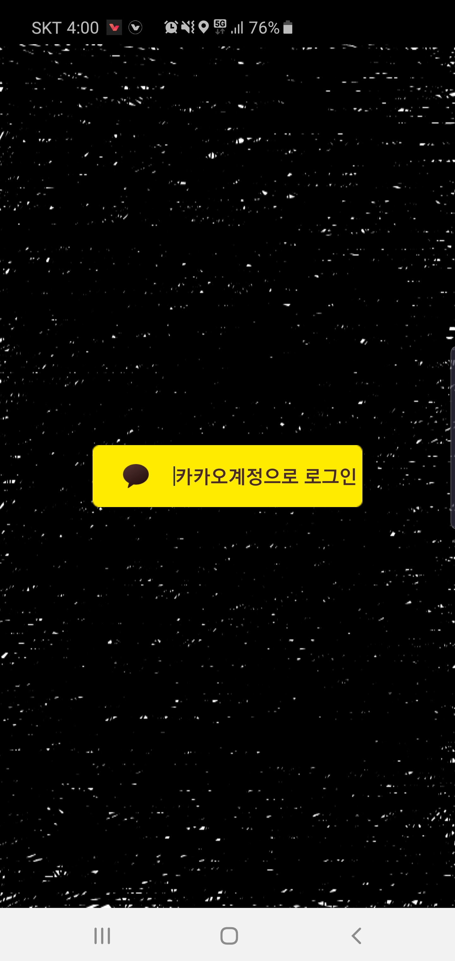
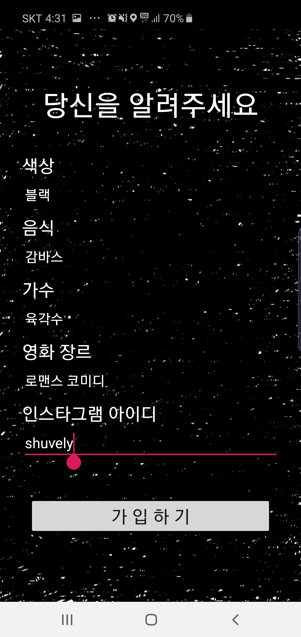
3. 앱 소개
최초 실행
로그인
회원가입
9

Slide 10
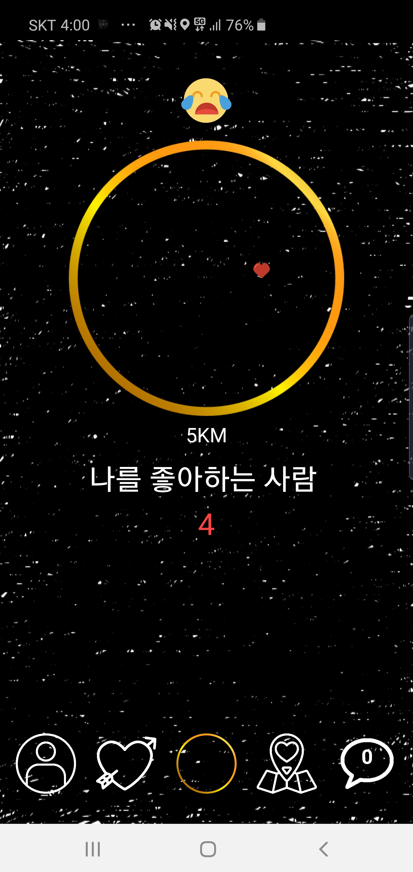
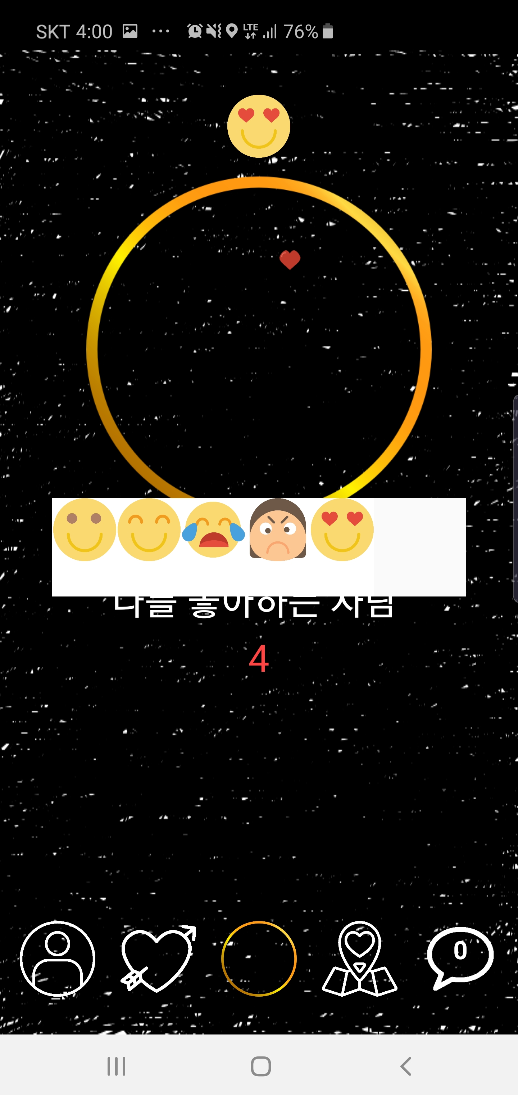
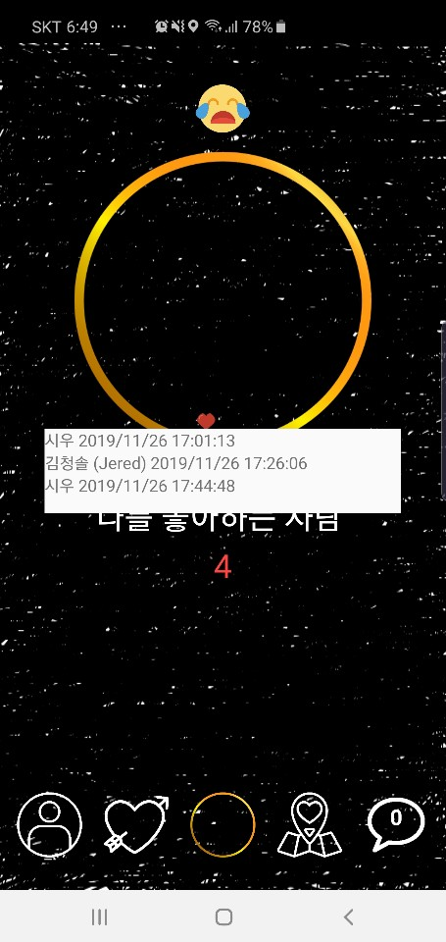
3. 앱 소개
메인 페이지
좋아하는 사람 표시
상태 변경
블록체인 기록 확인
10

Slide 11
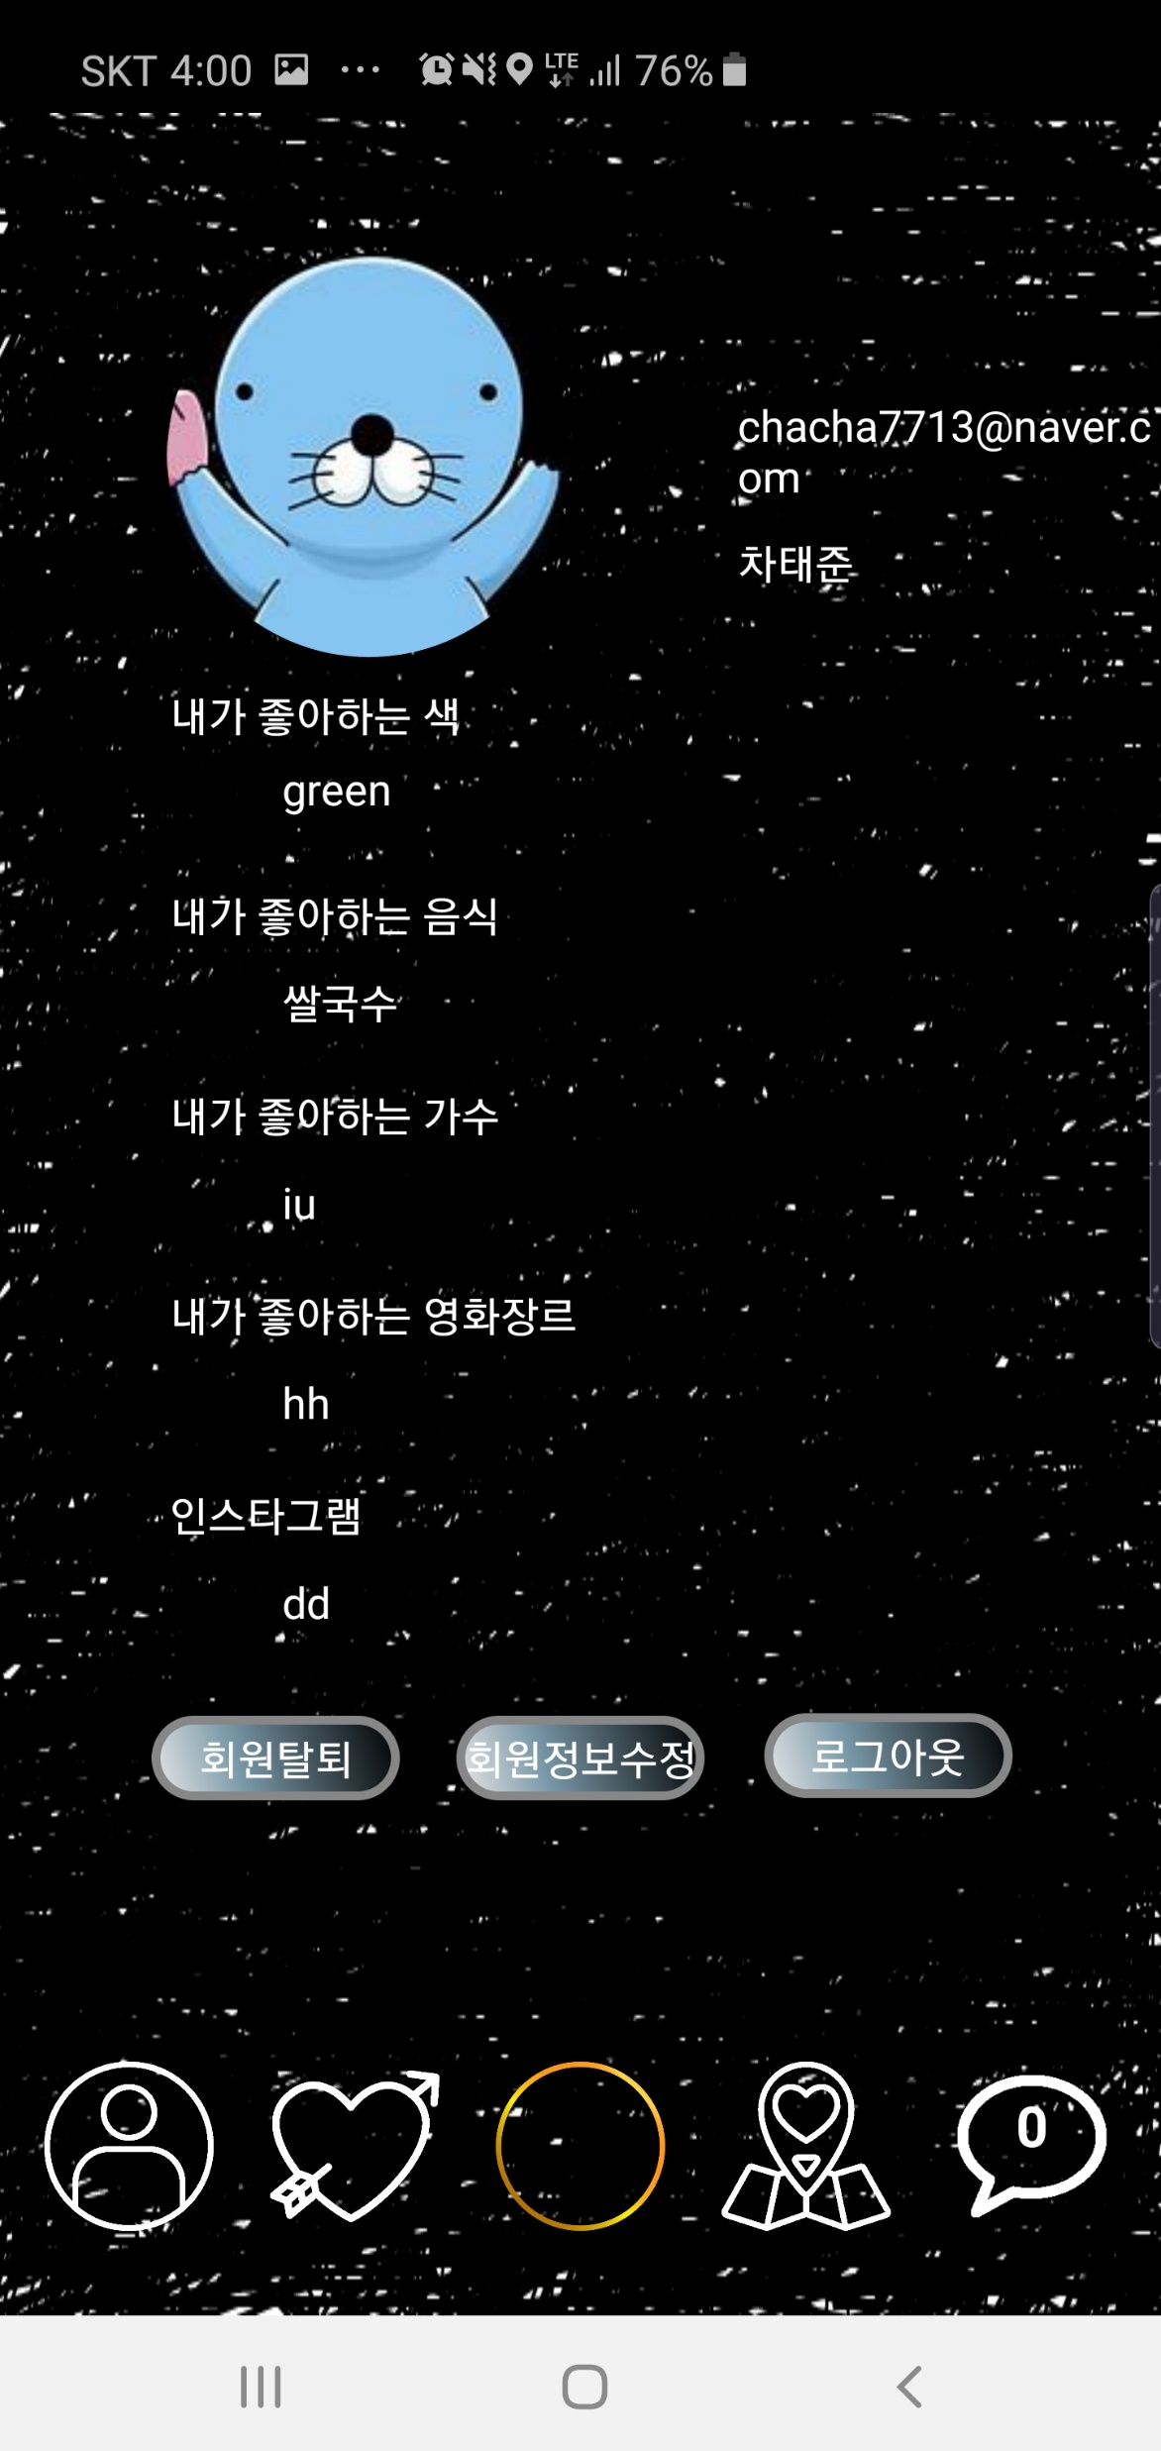
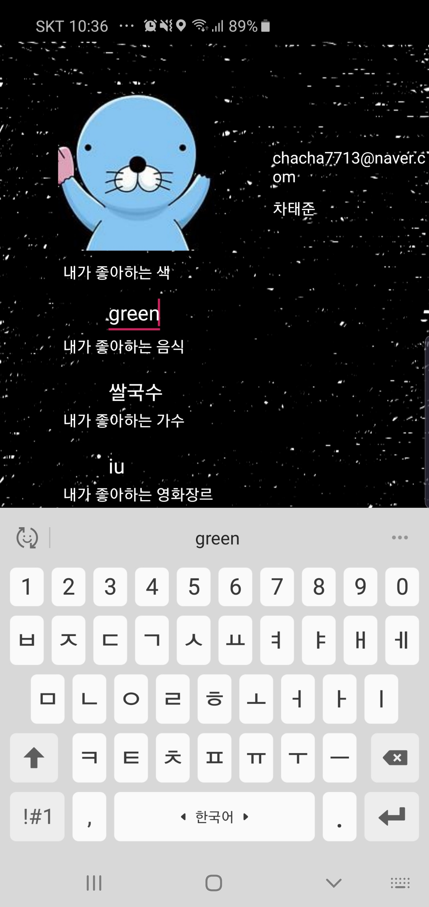
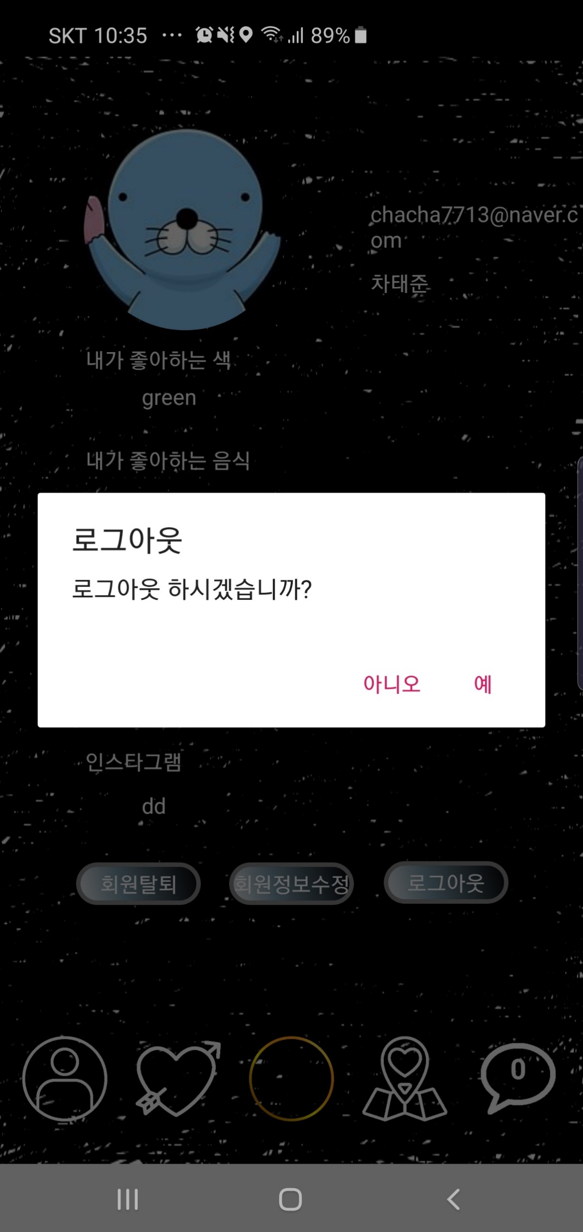
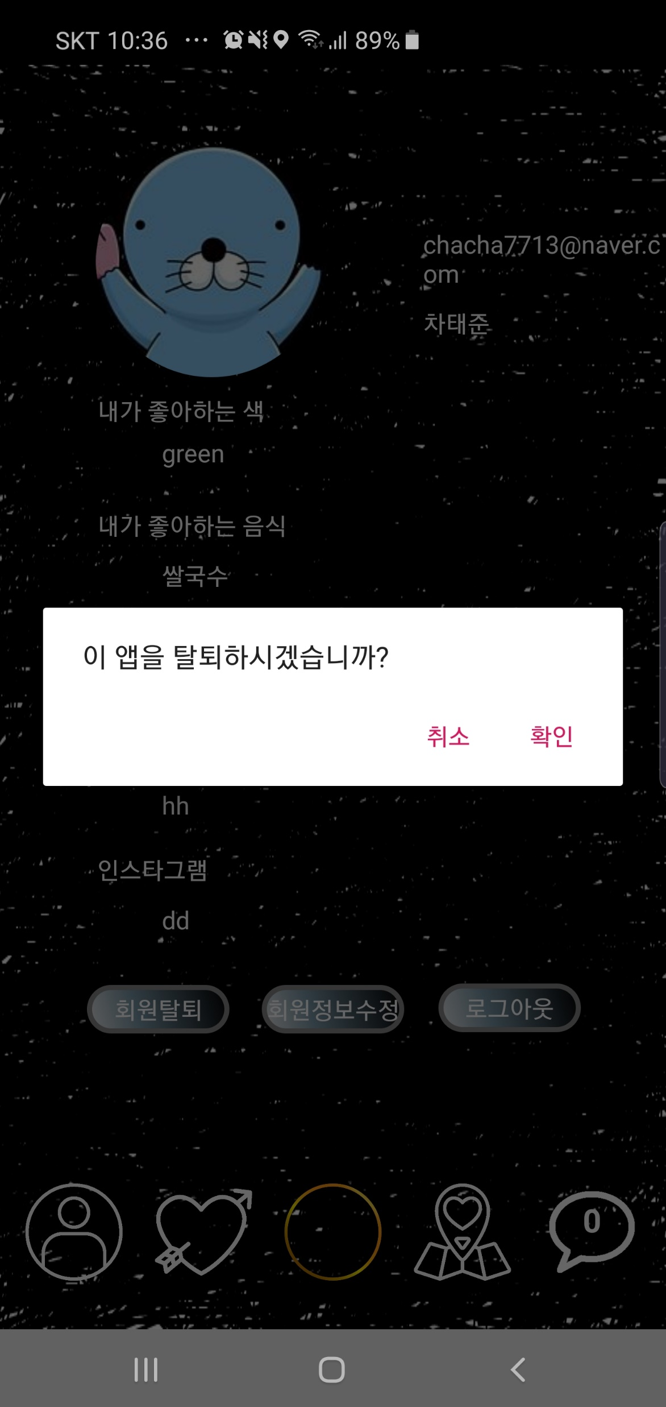
3. 앱 소개
마이 페이지
회원 정보 수정
로그아웃
회원탈퇴
11

Slide 12
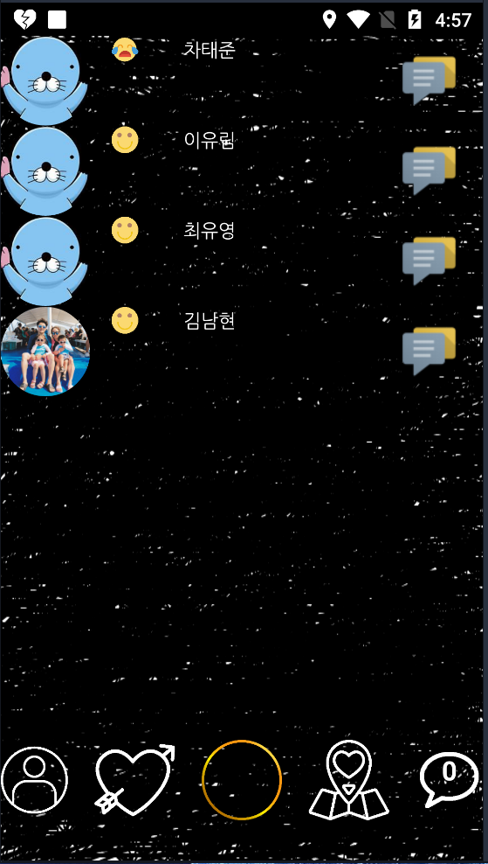
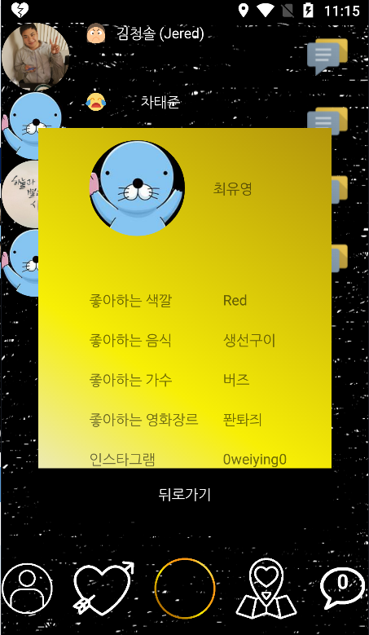
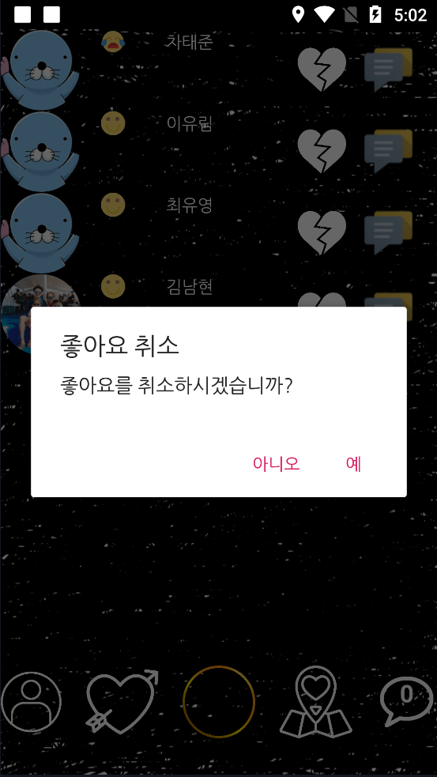
3. 앱 소개
친구관리
친구 목록
친구 정보
좋아요 철회
12

Slide 13
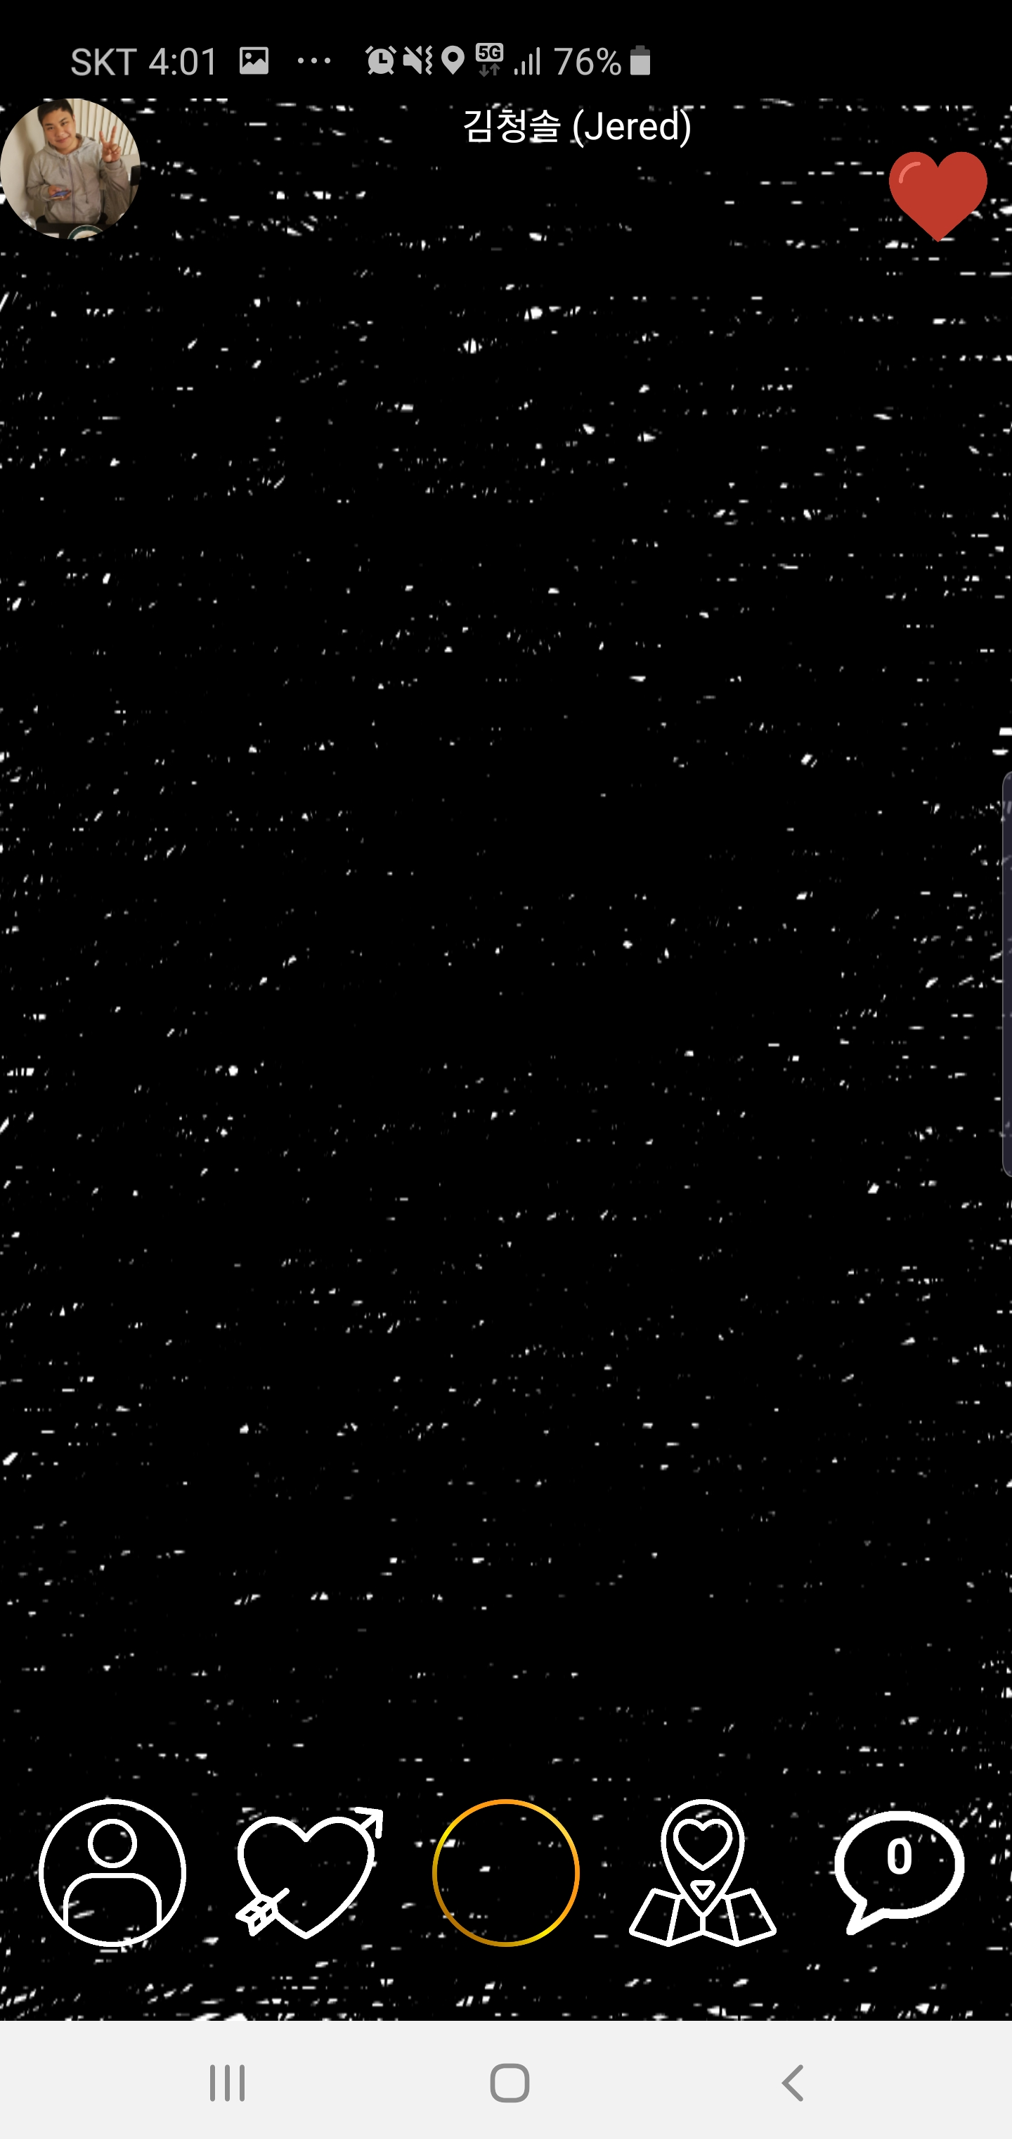
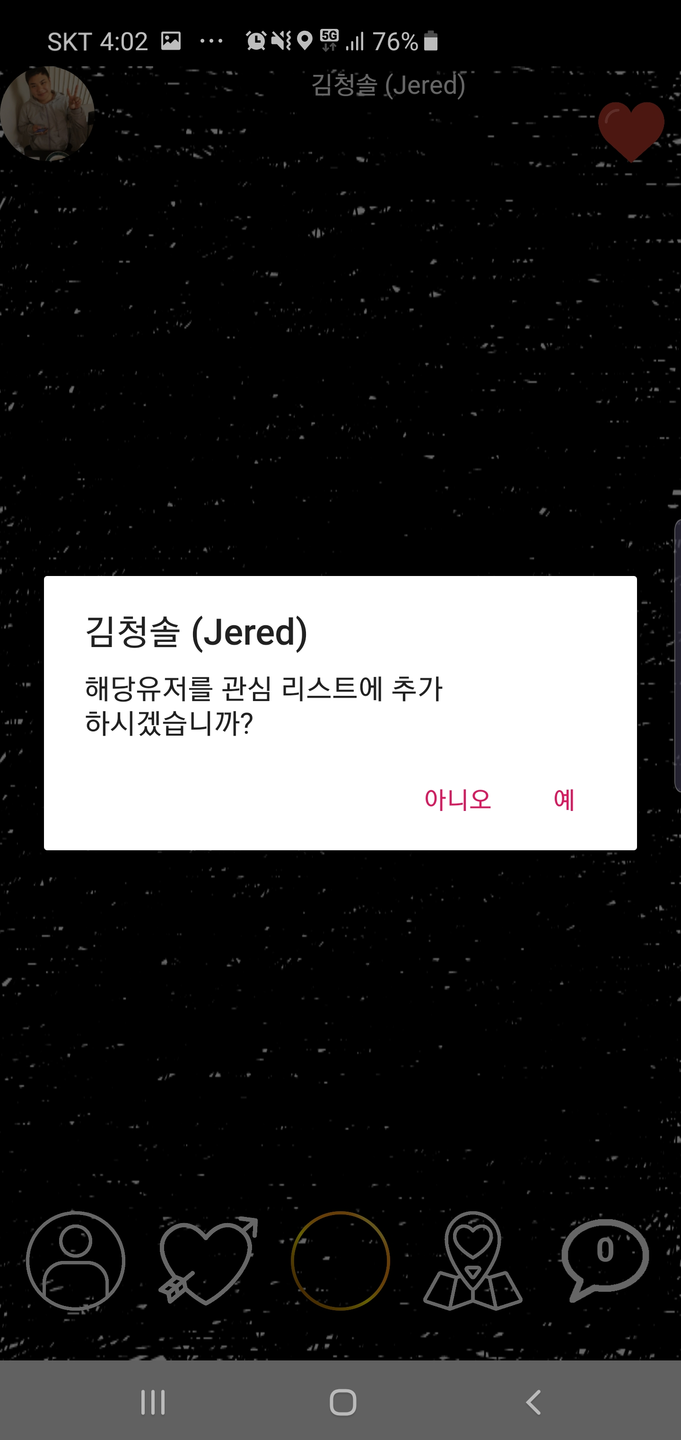
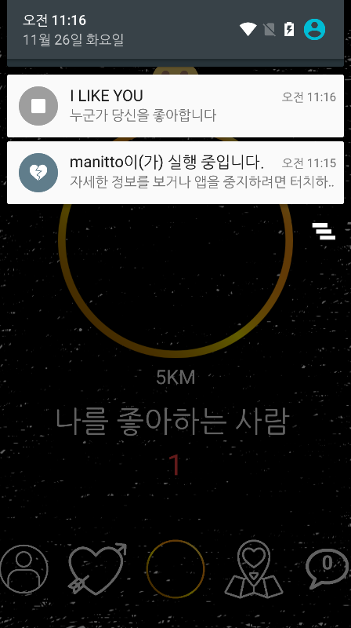
3. 앱 소개
주변 친구 찾기
주변 친구 목록
친구 추가
좋아요 푸시 알림
13

Slide 14
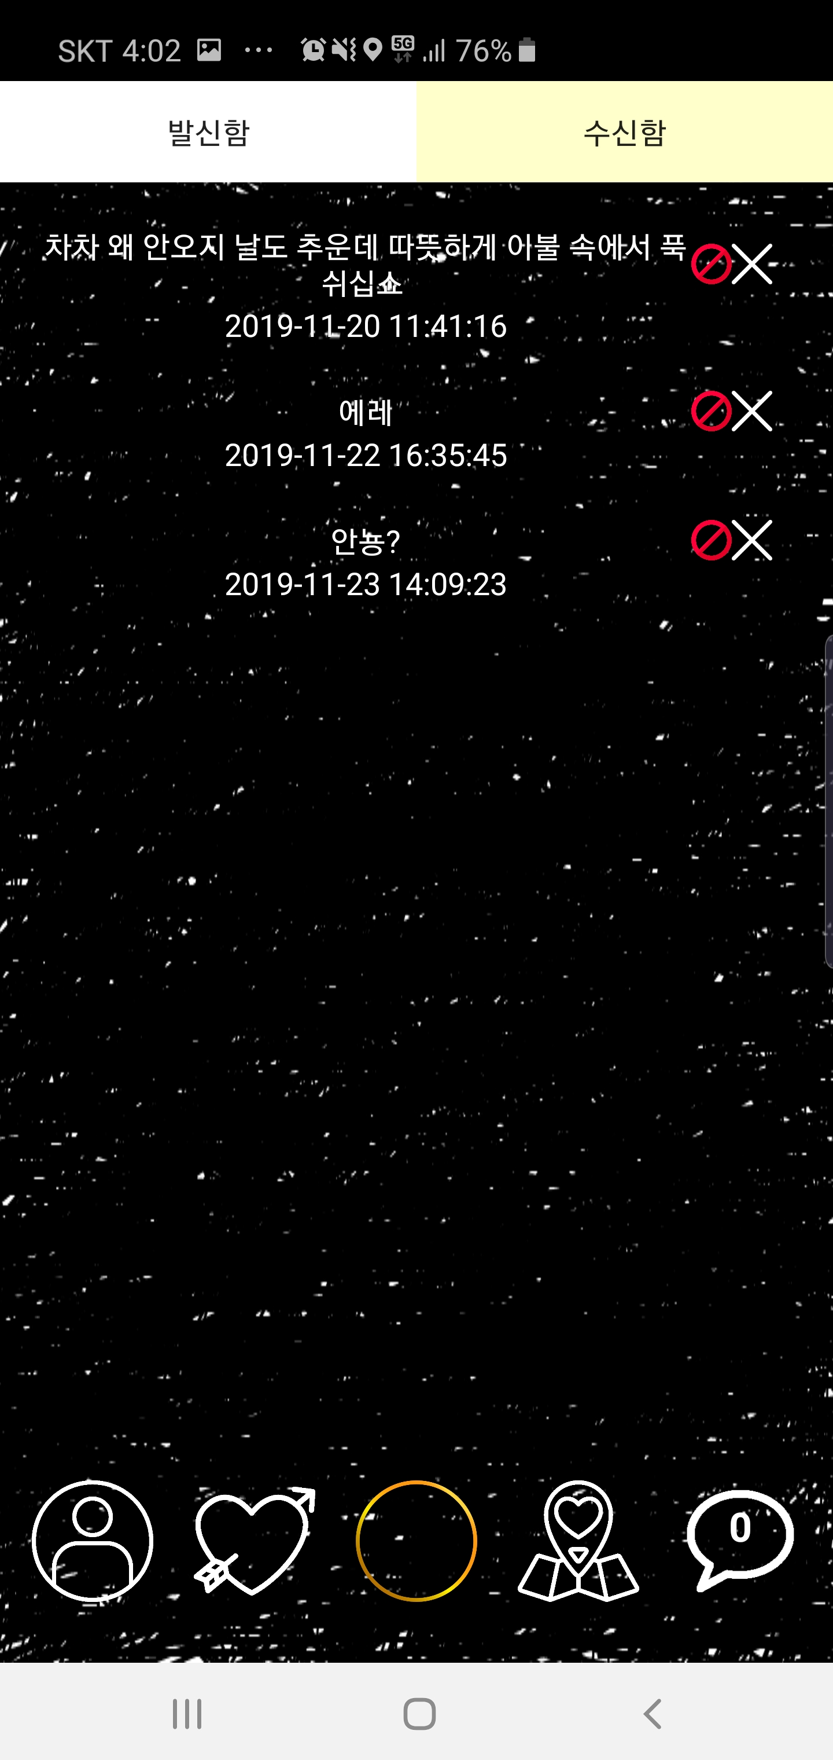
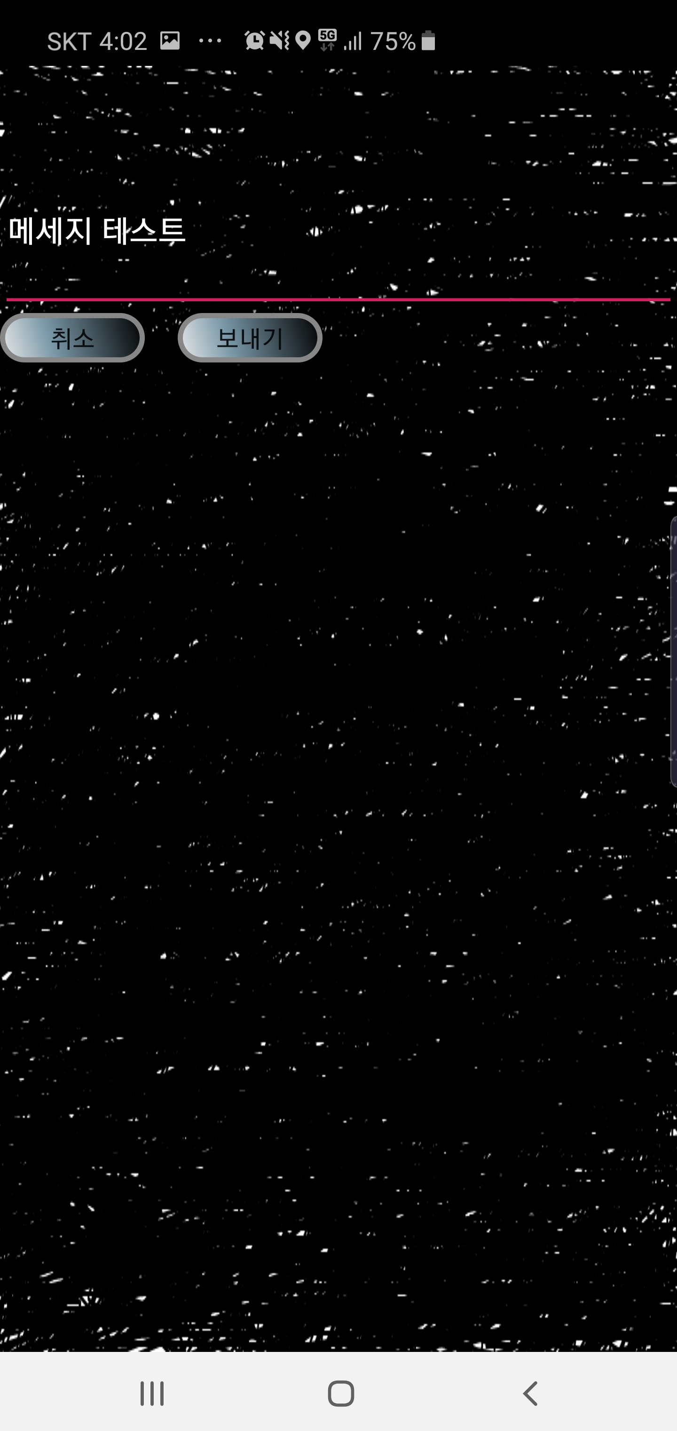
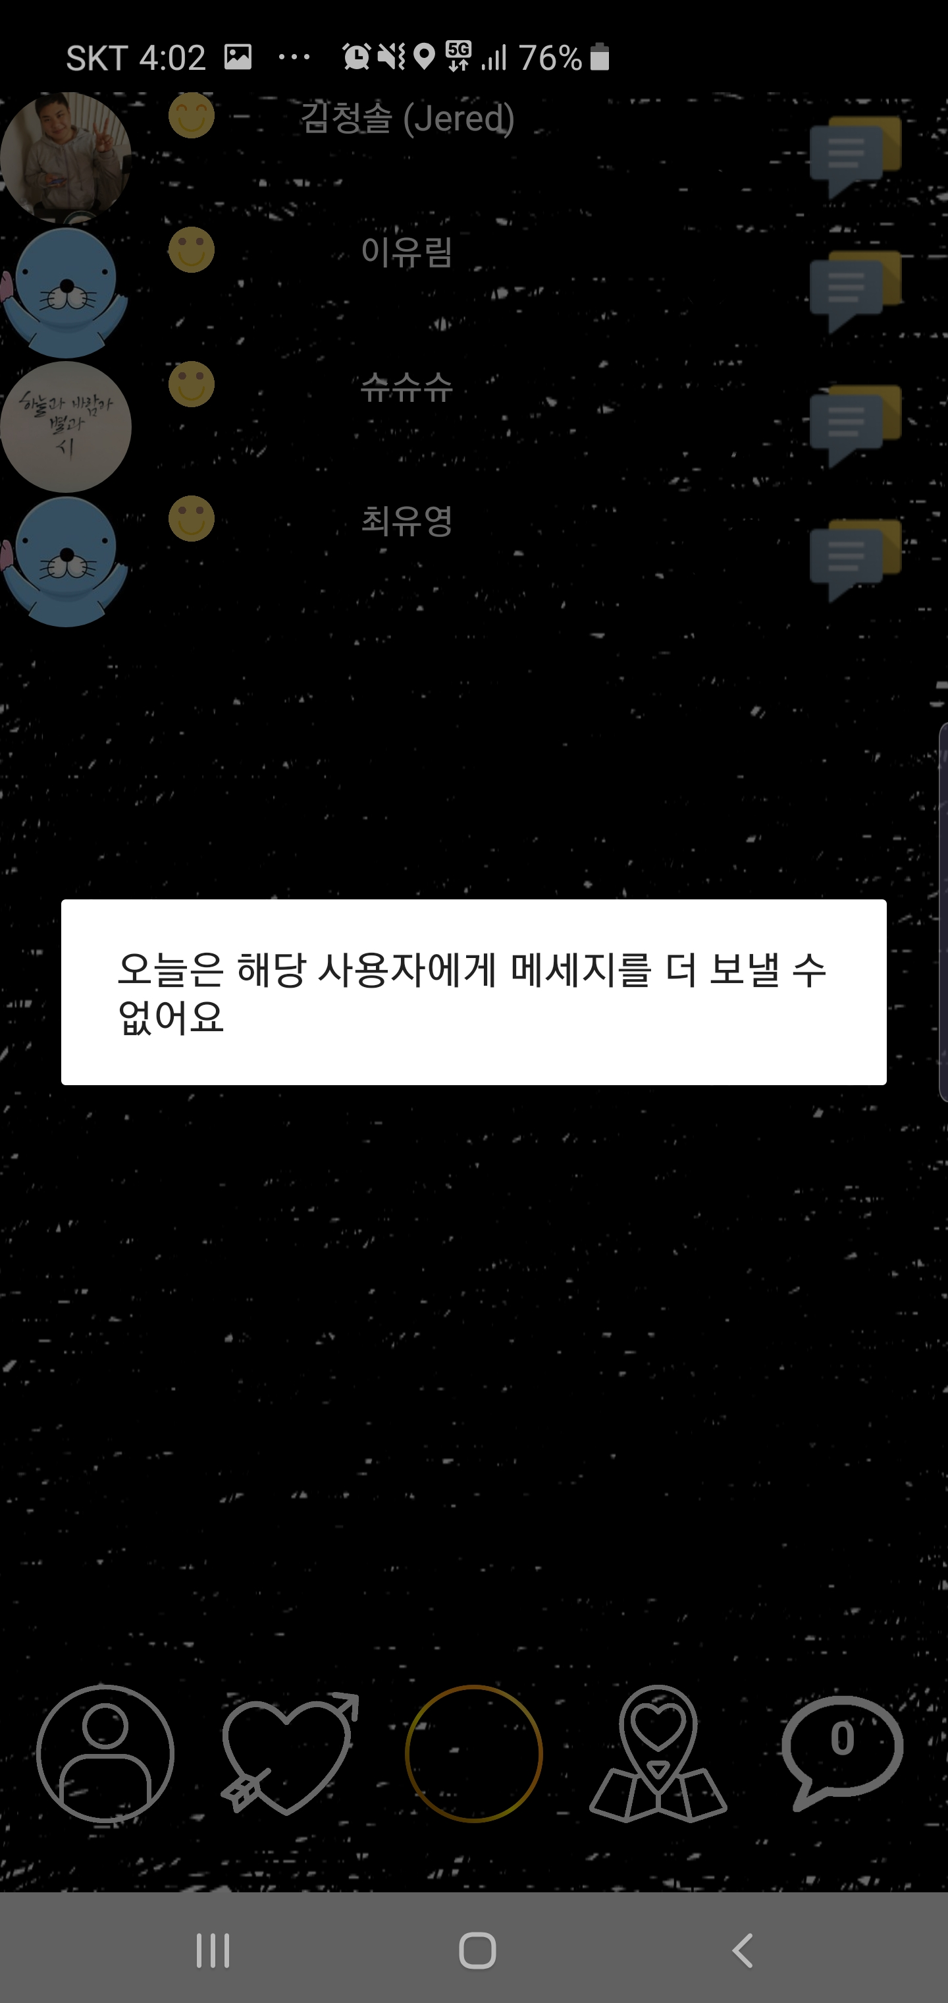
3. 앱 소개
메시지 관리
메시지 함
메시지 작성
하루 1회 발신
14

Slide 15











4. 도입 기술
U
Someone like
15

Slide 16




5. 향후 발전 방향
상업화
서비스 고도화
서비스 고도화
포인트 도입
카카오 친구 연동
다양한 로그인 방식
16

Slide 17
6. Q & A
Q & A
17

Slide 18
U
Someone like
Thank

